Slide 1
ДЕПАРТАМЕНТ ПО ДЕЛАМ ГРАЖДАНСКОЙ ОБОРОНЫ, ЧРЕЗВЫЧАЙНЫМ
СИТУАЦИЯМ И ПОЖАРНОЙ БЕЗОПАСНОСТИ ГОРОДА МОСКВЫ
ГОСУДАРСТВЕННОЕ КАЗЕННОЕ УЧРЕЖДЕНИЕ ДОПОЛНИТЕЛЬНОГО ПРОФЕССИОНАЛЬНОГО ОБРАЗОВАНИЯ «УЧЕБНО-МЕТОДИЧЕСКИЙ
ЦЕНТР ПО ГРАЖДАНСКОЙ ОБОРОНЕ И ЧРЕЗВЫЧАЙНЫМ СИТУАЦИЯМ ГОРОДА МОСКВЫ»
ТЕМА 5 ДЕЙСТВИЯ РАБОТНИКОВ ОРГАНИЗАЦИЙ ПРИ УГРОЗЕ И ВОЗНИКНОВЕНИИ ЧРЕЗВЫЧАЙНЫХ СИТУАЦИЙ, ВОЕННЫХ КОНФЛИКТОВ, УГРОЗЕ И СОВЕРШЕНИЯ ТЕРРОРИСТИЧЕСКИХ АКТОВ

Slide 2
Учебные вопросы
1. Мероприятия, которые необходимо выполнить при угрозе возникновения ЧС. Практическая отработка действий по сигналу «Внимание всем» и информационным сообщениям, с учетом особенностей ЧС производственной (трудовой) деятельности организации (объекта ) и стихийных бедствиях во время их возникновения и после окончания
2. Повышение защитных свойств помещений от проникновения радиоактивных, отравляющих и химически опасных веществ при ЧС техногенного характера.
3. Эвакуация и рассредоточение. Защита населения путем эвакуации. Принципы и способы эвакуации. Порядок проведения эвакуации. Что необходимо иметь с собой при объявлении эвакуации.
4. Действия работников, оказавшихся в местах ЧС биолого-социального характера , а также связанных с физическим насилием(разбой, погромы, бандитизм, драки) и большим скоплением людей (массовые беспорядки и др.).

Slide 3
Основные законодательные и нормативно-
правовые документы
Федеральный закон от 21.12.1994 г. № 68-ФЗ «О защите населения и территорий от чрезвычайных ситуаций природного и техногенного характера».
Федеральный закон от 12.02. 1998 г. № 28-ФЗ «О гражданской обороне».
Федеральный закон от 21.12.1994 г. № 69-ФЗ «О пожарной безопасности».
Федеральный закон от 22.07. 2008 г. № 123-Ф3 «Технический регламент о требованиях пожарной безопасности».
Федеральный закон от 9.01. 1996 г. № З-ФЗ «О радиационной безопасности населения».
Постановление Правительства Российской Федерации от 21.05. 2007 г. № 304 «О классификации чрезвычайных ситуаций природного и техногенного характера».
Постановление Правительства Российской Федерации от 4.09. 2003 г. № 547 «О порядке подготовки населения в области защиты. от чрезвычайных ситуаций природного и техногенного характера».
«Положение об организации обучения населения в области гражданской обороны», утвержденное постановлением Правительства Российской Федерации 2.11. 2000 г. № 841.
Закон г. Москвы от 5.11.1997 г. n 46 «О защите населения и территорий города от чрезвычайных ситуаций природного и техногенного характера»

Slide 4
Основные законодательные и нормативно-
правовые документы
Постановление Правительства Москвы от 22.09.2005 г. № 715 пп «Об утверждении Положения о Московской городской территориальной подсистеме единой государственной системы предупреждения и ликвидации чрезвычайных ситуаций».
«Положение о системах оповещения населения», утвержденйое приказом МЧС России, Министерства информационных технологий и связи |РФ и Министерства культуры и массовых коммуникаций РФ от 25.07. 2006 г. № 422/90/376.
Нормы пожарной безопасности. Обучение мерам пожарной безопасности работников организаций. Утверждены приказом МЧС России от 12. 12.2007 г. № 645.
Перевощиков В.Я. и др. Обучение работников организаций! и других групп населения в области ГО и защиты от ЧС. - М.: ИРБ, 2011. — 471 с.
Безопасность жизнедеятельности. Безопасность в чрезвычайных ситуациях природного и техногенного характера: Учебное пособие/В .А. Акимов, Ю.Л. Воробьев, М.И. Фалеев и др. Издание 2-е, переработанное. - М.: Высшая школа, 2007.
Эвакуация населения. Планирование, организация и проведение. С.В. Кульпинов. - М.: Институт риска и безопасности, 2012. - 144 с.

Slide 5
В результате ЧС ежегодно в мире погибает
около 3-х миллионов человек.
В мире установилась устойчивая тенденция
роста числа пострадавших на 8,6% и
материальных потерь на 10,4% от ЧС
В России число погибших в результате ЧС
природного и техногенного характера
каждый год увеличивается в среднем на 4%,
а материальный ущерб на 10%.

Slide 6
ЧРЕЗВЫЧАЙНОЙ СИТУАЦИЕЙ (ЧС)
называется обстановка на определенной
территории, сложившаяся в результате аварии,
опасного природного явления, катастрофы,
стихийного или иного бедствия,
которые могут повлечь за собой человеческие
жертвы, ущерб здоровью людей или
окружающей природной среде,
значительные материальные потери
и нарушение условий жизнедеятельности людей.
Зона ЧС – территория, на которой сложилась
Чрезвычайная Ситуация.
Предупреждение ЧС – комплекс мероприятий,
проводимых заблаговременно и направленных
на максимальное уменьшение риска
возникновения ЧС, а также на сохранение
здоровья людей, снижение размеров ущерба
окружающей природной среде и
материальных потерь в случае их возникновения.
Ликвидация ЧС – проводимые
при возникновении ЧС аварийно-спасательные
и другие неотложные работы, направленные
на спасение жизни и сохранение здоровья
людей, снижение размеров ущерба окружающей
природной среде и материальных потерь,
локализацию зон ЧС,
прекращение действия характерных для
них опасных факторов.

Slide 7
АВАРИЯ – это опасное техногенное происшествие,
содержащее угрозу жизни и здоровью людей и
приводящее к разрушению зданий, сооружений,
оборудования и транспортных средств,
нарушению производственного и транспортного
процесса, а также к нанесению ущерба окружающей
природной среде.
КАТАСТРОФА – ЭТО КРУПНАЯ АВАРИЯ, повлекшая
за собой человеческие жертвы.
СТИХИЙНОЕ БЕДСТВИЕ – это разрушительное природное
явление, в результате которого может возникнуть угроза
жизни и здоровью людей, происходит разрушение или
уничтожение материальных ценностей и элементов
окружающей природной среды.

Slide 8
ЧС природного характера
ГЕОЛОГИЧЕСКИЕ
МЕТЕОРОЛОГИЧЕСКИЕ
ГИДРОЛОГИЧЕСКИЕ
ПРИРОДНЫЕ ПОЖАРЫ
МАССОВЫЕ ЗАБОЛЕВАНИЯ

Slide 9
ЧС техногенного характера
ХИМИЧЕСКИОПАСНЫЕ
РАДИАЦИОННООПАСНЫЕ
ПОЖАРО-ВЗРЫВООПАСНЫЕ
ГИДРОДИНАМИЧЕСКИОПАСНЫЕ
ТРАНСПОРТНЫЕ
НА КОММУНАЛЬНО-
ЭНЕРГЕТИЧЕСКИХ
СЕТЯХ

Slide 10
Классификация ЧС Колич. Нарушен Размер ЗОНЫ ЧС
пострад. условия матер.
жизнеде ущерба
Локальные
До 10 чел.
Не более
100 тыс.руб.
В пределах объекта
Муниципальные
10 -50 чел.
Не более
5 млн.руб.
Не выходит за пределы
одного поселения или
внутригородской тер.города
Межмуниципальные
Не более 50
Не более
5 млн.руб.
Тер.двух и более поселений
внутригородских террит.или
межселенную террит.
Региональные
50 - 500
Не более
500 млн.руб
1 субъект РФ
Межрегиональные
50- 500
5 млн. -
500 млн.руб.
2 и более субъектов РФ
Федеральные
Свыше 500 чел.
Свыше
500млн.руб.
Постановление Правительства РФ
От 21 мая 2007г. №304 г.Москва

Slide 11
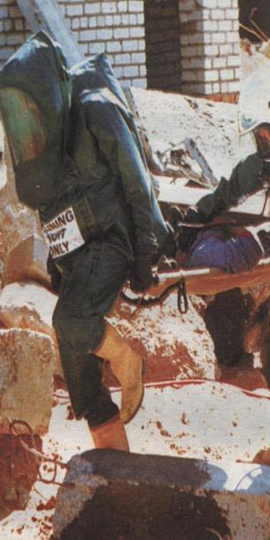
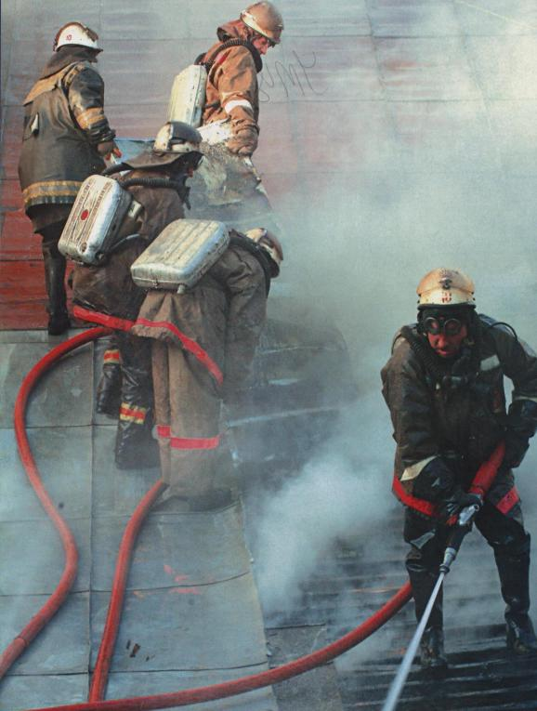
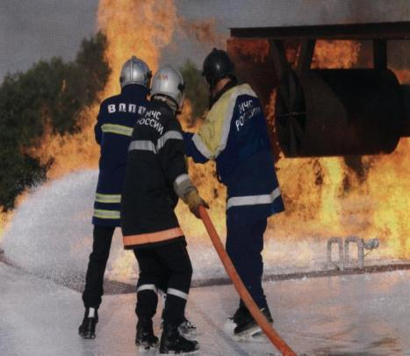
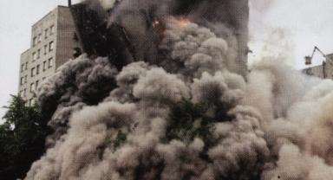
классификация чрезвычайных ситуаций.
ЧС
ЧС ВОЕННОГО ВРЕМЕНИ
ЧС мирного времени
ЧС, возникшие
после применения
современных
средств поражения
ЧС техногенного
характера
ЧС природного
характера
ЧС биолого-
социального
характера
Транспортные
Пожары и взрывы
Аварии с выбросом
хим. веществ
Аварии с выбросом
радиоактивных вещ.
Аварии с выбросом
опасных био. вещ.
Внезапное
обрушение зданий
Аварии на
электроэнерг. сист.
Аварии на
коммунальных сист.
Аварии на
очисных соор.
Опасные геофиз.
явления
Опасные геологич.
явления
Опасные метеорол.
явления
Опасные гидролог.
явления
Природные
пожары.
Инфекционная
заболеваемость
людей
Инфекционная
заболеваемость
сельхоз.
животных
Поражение
растений
болезнями
и вредителями.

Slide 12
ЧС природного характера
на территории г. Москвы.
Ураганы (бури)
Наводнения.
Снежные
заносы.
Природные
пожары.

Slide 13
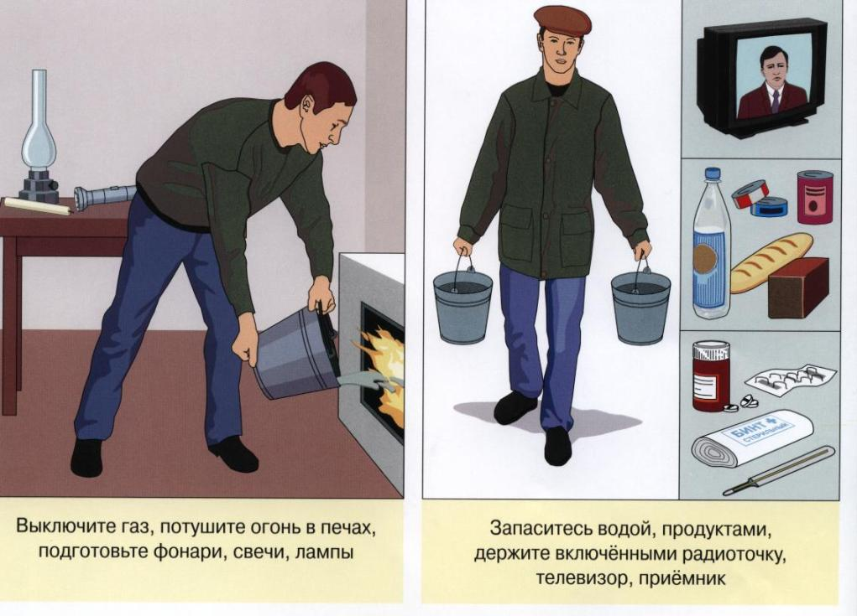
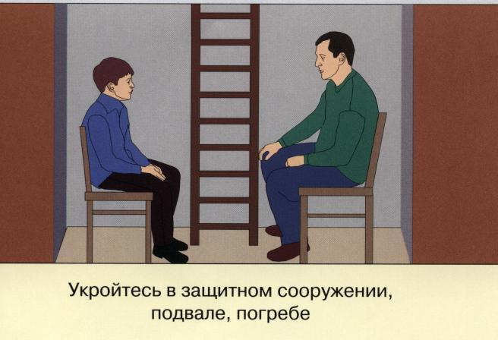
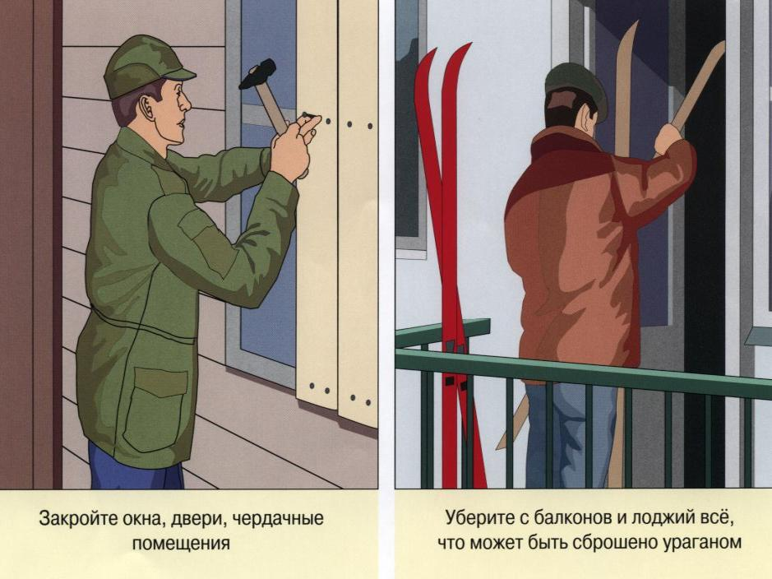
УРАГАНЫ
УРАГАНОМ НАЗЫВАЕТСЯ
МЕТЕОРОЛОГИЧЕСКОЕ ЯВЛЕНИЕ, ПРИ КОТОРОМ
СКОРОСТЬ ВЕТРА ПРЕВЫШАЕТ 32 м/с.
ДЛЯ ПОНЯТИЯ “БУРЯ” ПРИНЯТ ДИАПАЗОН
СКОРОСТИ ВЕТРА 15-20 м/с.

Slide 14
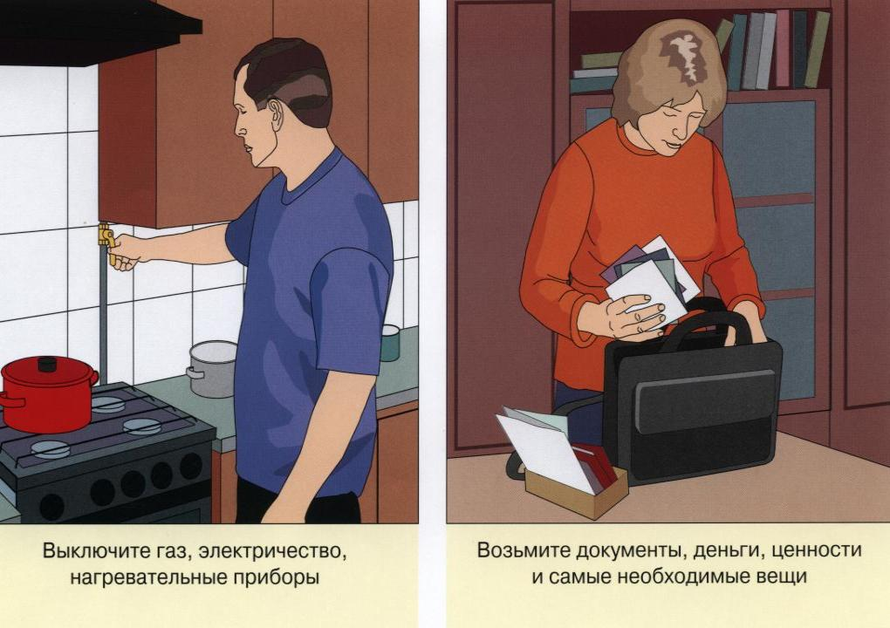
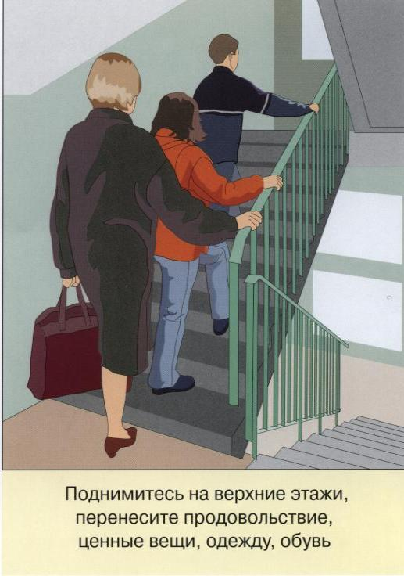
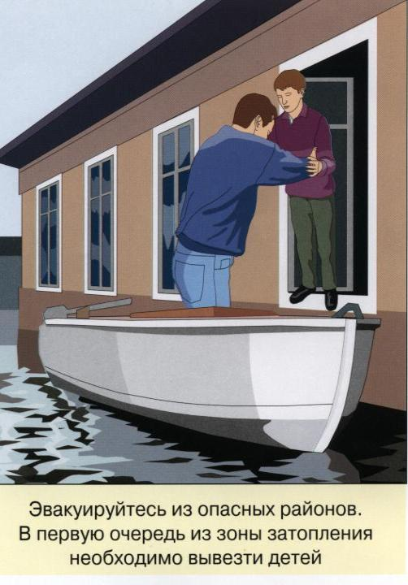
НАВОДНЕНИЯ
ЭТО ЗАТОПЛЕНИЕ ВОДОЙ
ПРИЛЕГАЮЩЕЙ К РЕКЕ, ОЗЕРУ ИЛИ
ВОДОХРАНИЛИЩУ МЕСТНОСТИ, КОТОРОЕ
ПРИЧИНЯЕТ МАТЕРИАЛЬНЫЙ УЩЕРБ,
НАНОСИТ УРОН ЗДОРОВЬЮ НАСЕЛЕНИЯ
ИЛИ ПРИВОДИТ К ГИБЕЛИ ЛЮДЕЙ.
ЕСЛИ ЗАТОПЛЕНИЕ НЕ СОПРОВОЖДАЕТСЯ
УЩЕРБОМ, ЭТО НАЗЫВАЕТСЯ
РАЗЛИВОМ.
НАВОДНЕНИЕ-

Slide 15
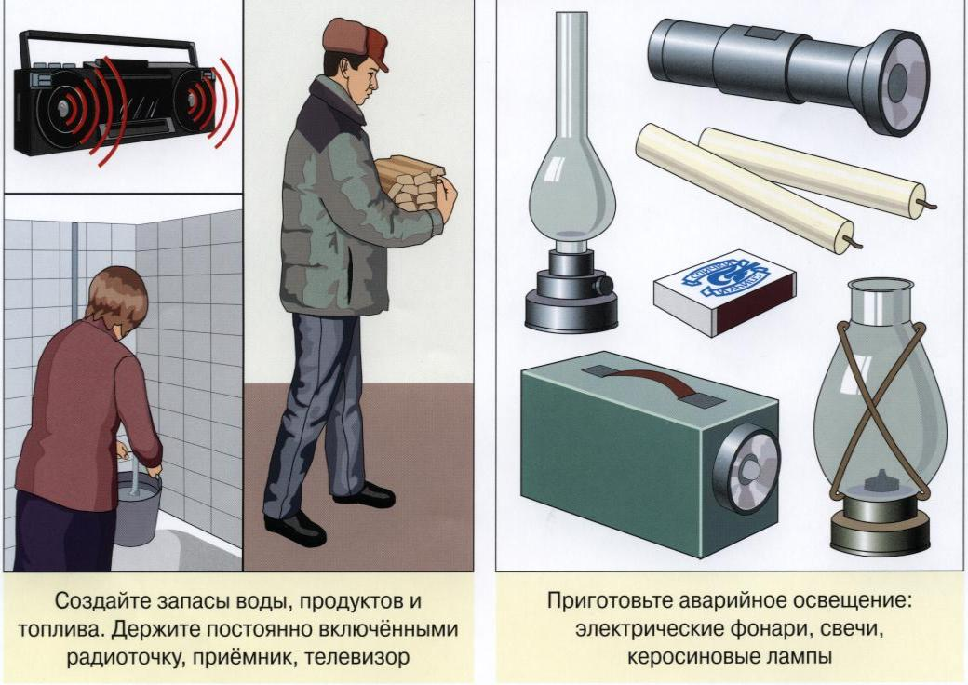
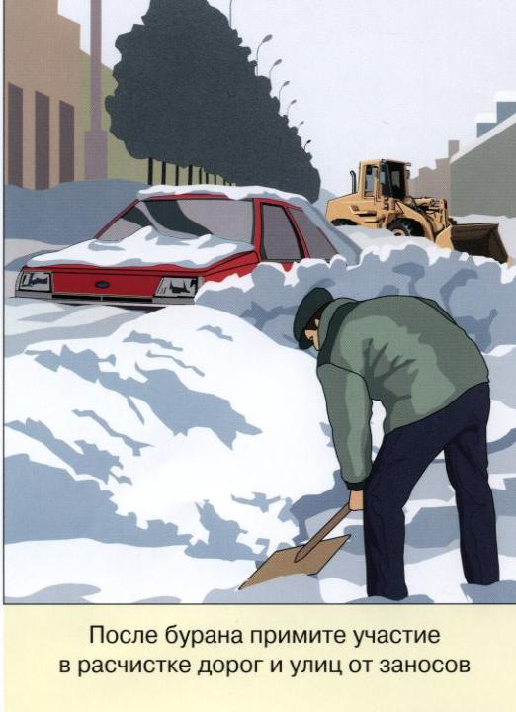
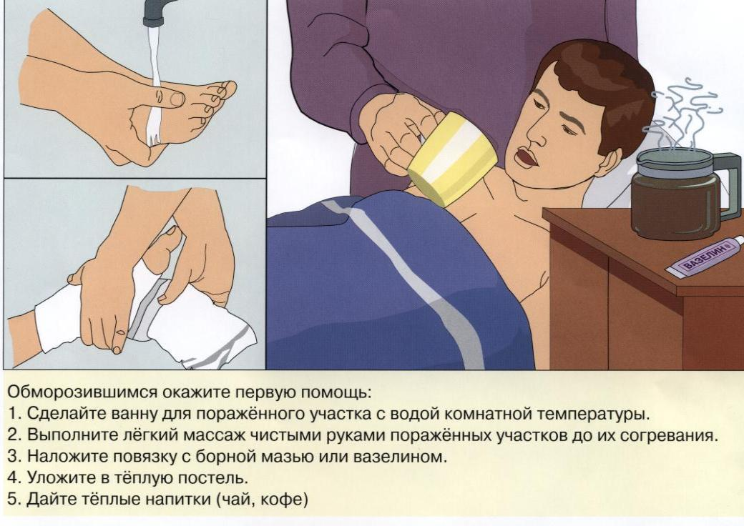
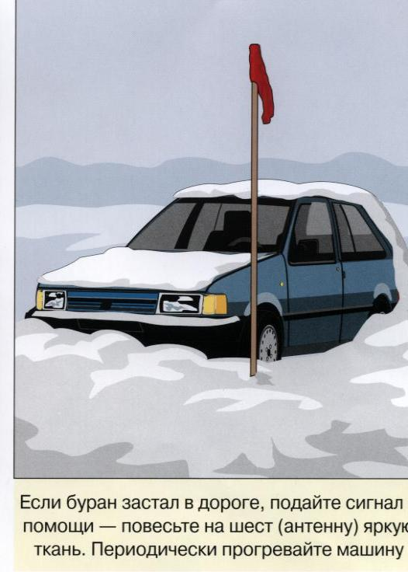
СНЕЖНЫЕ ЗАНОСЫ
ЭТИ ЯВЛЕНИЯ МОГУТ ПРОИЗОЙТИ ЛИБО
ВСЛЕДСТВИЕ ОБИЛЬНОГО ПРОДОЛЖИТЕЛЬНОГО
СНЕГОПАДА, ИЛИ ВСЛЕДСТВИЕ СНЕЖНОЙ БУРИ.
ПОСЛЕДНЯЯ ХАРАКТЕРИЗУЕТСЯ ЗНАЧИТЕЛЬНЫМИ
СКОРОСТЯМИ ВЕТРА, ЧТО СПОСОБСТВУЕТ
ПЕРЕМЕЩЕНИЮ ПО ВОЗДУХУ ОГРОМНЫХ
МАСС СНЕГА.

Slide 16
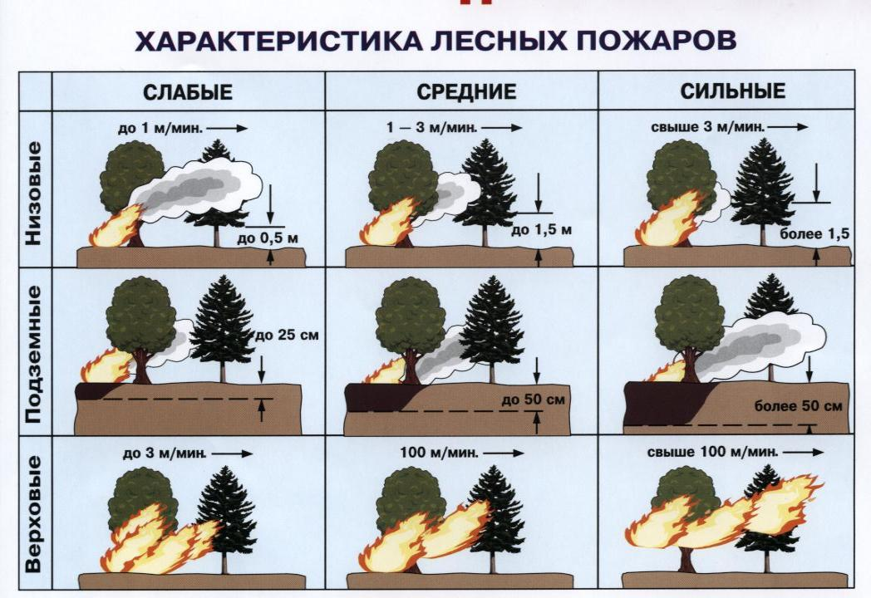
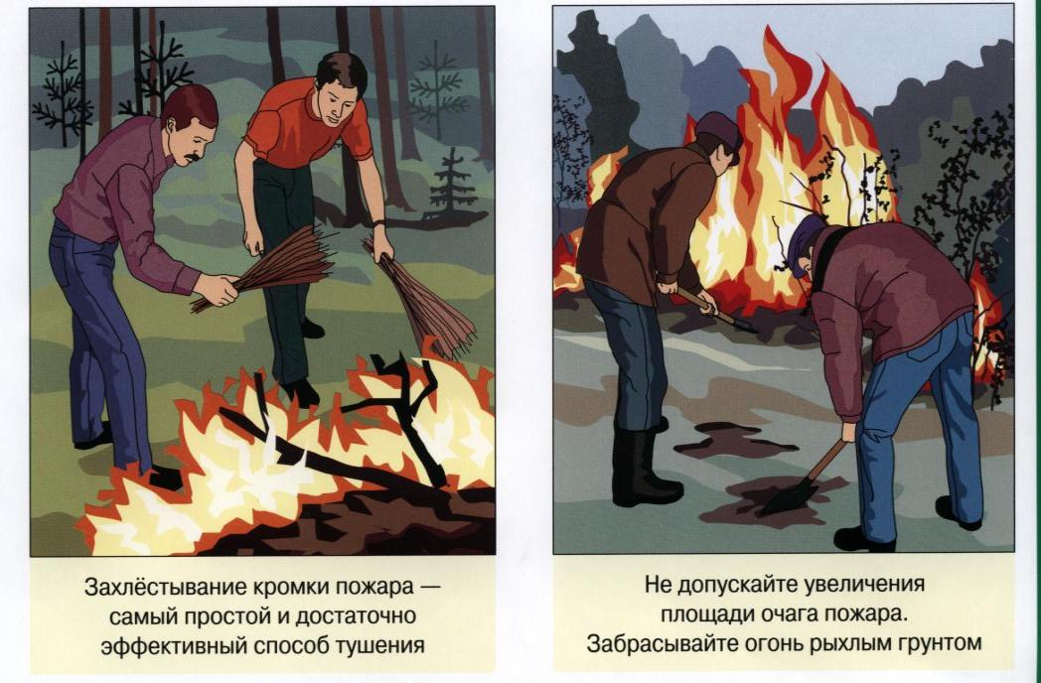
ПРИРОДНЫЕ ПОЖАРЫ
В ЭТО ПОНЯТИЕ ВХОДЯТ ЛЕСНЫЕ ПОЖАРЫ,
ПОЖАРЫ СТЕПНЫХ И ХЛЕБНЫХ МАССИВОВ.
ТОРФЯНЫЕ ПОЖАРЫ.
НАЙБОЛЕЕ РАСПРОСТРАНЁННЫМИ ЯВЛЯЮТСЯ
ЛЕСНЫЕ ПОЖАРЫ.

Slide 17
ЧС техногенного характера
на территории г. Москвы.
Аварии на химически-, радиационно-,
пожаровзрыво-опасных объектах.
гидродинамическиопасных объектах
коммунально-энергетических сетях.
Аварии на транспорте.

Slide 18
В г.Москве находятся более 30% всех научных,
научно-исследовательских организаций страны,
свыше 195 тыс. различных предприятий,
производящих до 6% промышленной продукции,
9 железнодорожных вокзалов,
57 грузовых и сортировочных ж/д станций,
2 речных порта.

Slide 19
Город Москва – крупнейший политический,
научный и промышленный центр страны,
важнейший транспортный узел, речной порт
и центр воздушных перевозок.
Площадь города – 1061,0 кв.км.
население – 9,6 млн. человек плюс
3,9 млн. транзитных пассажиров ежедневно.
Опасность города для его жителей
определяется наличием в нем и на
прилегающих территориях
потенциально опасных объектов,
состоянием ландшафта, геологической
среды, растительного и животного мира,
экологической обстановкой.

Slide 20
Потенциально опасными являются
такие объекты, на которых используются,
производятся, перерабатываются, хранятся
или транспортируются радиоактивные,
пожаро-, взрывоопасные, химические и
биологические опасные вещества, создающие
реальную угрозу возникновения источника ЧС,
с поражающими факторами,
выплескивающимися за территорию объекта.
В настоящее время на территории г. Москвы
расположены следующие потенциально
опасные объекты:
Потенциально-опасные объекты
на территории г. Москва

Slide 21
ВЫБРОС АХОВ
(аварийно-химически опасного вещества)
Это химические вещества, используемые в
промышленном производстве и обладающие
токсичностью, способной вызвать поражение
людей и животных.
Химически опасные объекты.

Slide 23
Радиационно-опасные объекты.
Радиационная авария – происшествие,
приведшее к выходу (выбросу) радио-
активных продуктов и ионизирующих
излучений за предусмотренные проектом
пределы в количествах, превышающих
установленные нормы безопасности.
Под радиационно-опасным объектом
понимается любой объект, в том числе
ядерный реактор, предприятие, использующее
ядерное топливо, или перерабатывающее
ядерный материал, а так же место хранения
ядерного материала и транспортное средство,
перевозящее ядерный материал или источник
ионизирующего излучения, при авариях на
которых может произойти облучение населения
или радиоактивное загрязнение территорий.

Slide 24
Предприятия
по изготовлению
ядерного топлива
АЭС
Предприятия по
переработке
отработ. топлива
и захоронению
радиоактивных отходов.
ТИПОВЫЕ
РОО
Научно-
исследовательские
и проектные организа-
ции, имеющие
ядерные реакторы.
Ядерные
энергетические
установки на
транспорте.

Slide 25
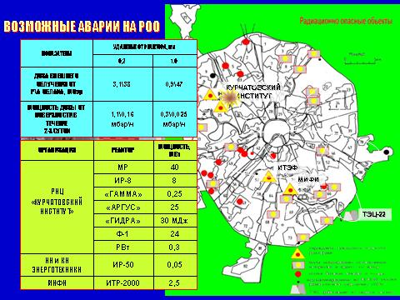
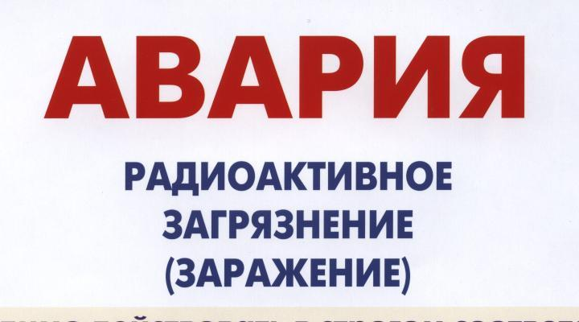

Slide 26
пожары и взрывы
Пожаро-, взрыво-опасный объект(ПВОО) –
предприятие, на котором производятся, хранятся,
транспортируются взрывчатые продукты или продукты,
приобретающие при определённых условиях способность
к возгоранию или взрыву.
К этим предприятиям относятся производства, где используются
взрывчатые и имеющие высокую степень возгораемости вещества,
а также железнодорожный и трубопроводный транспорт,
как несущий основную нагрузку при доставке жидких и
газообразных пожароопасных грузов.
Аварии на ПВОО, связанные с сильными взрывами и
пожарами, могут привести к тяжёлым социальным и
экологическим последствиям.

Slide 27
Замыкание электропроводки
Неисправность отопительных
систем
Причины
возникновения
пожара на
пожаро-
взрывоопасных
объектах.
Утечка газа
или
его взрыв
Взрывы и
возгорания
веществ и
материалов
Разрушение ёмкостей с легковоспламеняющимися
и взрывоопасными жидкостями и газами

Slide 28
ПОЖАРО-ВЗРЫВООПАСНЫЕ ЯВЛЕНИЯ
ХАРАКТЕРИЗУЮТСЯ СЛЕДУЮЩИМИ
поражающими факторами:
-воздушной ударной волной, возникающей при
разного рода взрывах газо-воздушных смесей,
резервуаров с перегретой жидкостью и резервуаров
под давлением;
-тепловым излучением пожаров и разлетающимися
осколками;
-действиями токсичных веществ, которые приме-
няются в технологическом процессе или образова-
лись в ходе пожара.

Slide 29
Биологически опасные объекты.

Slide 30
Большое количество исследовательских
институтов и лабораторий Москвы,
работающих с возбудителями 1 - 2 групп
патогенности и с биологическим материалом,
может вызвать поражение персонала и
заражение населения на территории нескольких
кв. км. Максимальное количество
прогнозируемых санитарных потерь может
составить до 12 тыс. человек, из них до 50%
будут нуждаться в госпитализации.
Биологически опасные объекты
таят в себе большую угрозу для людей.
Однако эта угроза может быть
реализована только в случае
возникновения каких-либо
Чрезвычайных Ситуаций, т.к.
в обычное время на этих объектах
соблюдаются строжайшие меры
безопасности.

Slide 31
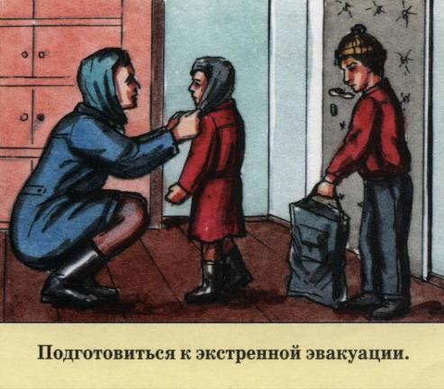
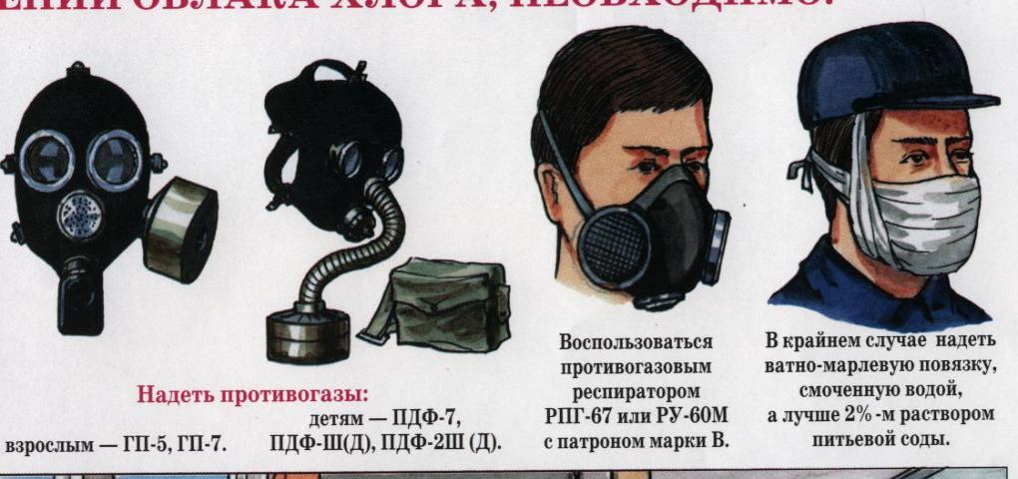
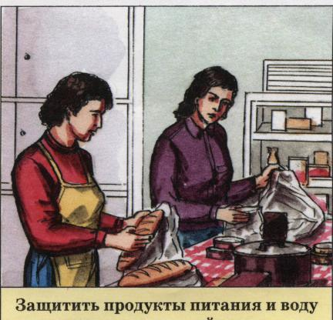

Slide 32
Опасность катастрофического затопления исходит
от серии водохранилищ, расположенных вдоль
канала им. Москвы, по которым москвичи
получают питьевую воду.
При разрушениях или прорыве плотин этих
водохранилищ может образоваться волна прорыва,
которая сметёт все остальные гидросооружения,
регулирующие сток.
В результате часть территорий, низко расположенных
вдоль реки, окажутся в зоне затопления общей
площадью до 73 кв.км., на которой проживают
около 250 тыс. москвичей.
Скорость движения волны прорыва – до 25 км./ч.
Гидродинамическиопасные объекты.

Slide 33
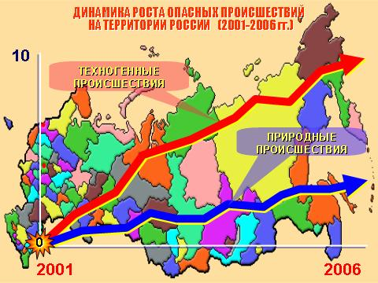

Slide 34
Только заблаговременное планирование
и чёткое выполнение мероприятий
по предупреждению ЧС сведёт до минимума
ущерб от ЧС и обеспечит надёжную защиту.

Slide 35
Действия работников организаций при угрозе террористического акта на территории организации и в случае его совершения.

Slide 36
Учебные вопросы
1. Мероприятия, проводимые по противодействию терроризму.
2. Действия работников при захвате в заложники и при освобождении.
3. Правила и порядок поведения работников при угрозе или совершении террористического акта.

Slide 37
Основные законодательные и нормативно-
правовые документы
1.Федеральный закон РФ от 12.02.1998 г. №28-ФЗ «О гражданской обороне»
2.​ Федеральный закон № 68-ФЗ от 21.12.1994 г. «О защите населения и территорий от чрезвычайных ситуаций природного и техногенного характе​ра».
3.​ Федеральный закон от 6 марта 2006 г. № 35-ФЗ «О противодействии терроризму».
4. Закон г. Москвы № 46 от 05.11.1997 г. «О защите населения и тер​риторий города от чрезвычайных ситуаций природного и техногенного ха​рактера».
5. Постановление Правительства Российской Федерации от 21.02. 2008 года №105 «О возмещении вреда, причиненного жизни и здоровью лиц в связи их участием в борьбе с терроризмом.
6. Постановление Правительства Российской Федерации от 13.03. 2008 года № 167 «О возмещении лицу, принимавшему участие в осуществлении мероприятий по борьбе с терроризмом, стоимости утраченного или поврежденного имущества»
7. Постановление Правительства Российской Федерации от 4. 3. 2008 года «О компетенции Федеральных органов исполнительной власти, руководство Деятельностью которых осуществляет Правительство Российской Федерации в области противодействия терроризму»

Slide 38
1 учебный вопрос:
Мероприятия, проводимые
по противодействию терроризму.

Slide 40
ФЕДЕРАЛЬНЫЙ ЗАКОН от6 марта 2006 г. № 35-ФЗ
«О ПРОТИВОДЕЙСТВИИ ТЕРРОРИЗМУ»
Принят Государственной Думой 26 февраля 2006 года
Т Е Р Р О Р И З М -
идеология насилия и практика воздействия на принятие решения органами государственной власти, органами местного самоуправления или международными организациями, связанные с устрашением населения и (или) иными формами противоправных насильственных действий.
Для нагнетания обстановки применяются
взрывы, поджоги магазинов , вокзалов, жилых домов, захват заложников, угоны самолетов и др.

Slide 41
ВИДЫ ТЕРРОРИЗМА
ПОЛИТИЧЕСКИЙ-
Акции, осуществляемые подпольными группами против государственных
органов и высших должностных лиц.
Во времена Великой французской революции террор широко применялся
якобинцами для репрессий против своих политических оппонентов.
С тех пор понятие «якобинский террор» стало нарицательным, обозначая
организованное насилие власти по отношению к политической оппозиции.
В Советской России традиции якобинцев продолжили большевики, которые
объявили «красный террор» высшим проявлением классовой борьбы.
ЭТНИЧЕСКИЙ-
К террору как способу борьбы за государственную независимость
или предоставление широкой автономии иногда прибегают предста-
вители этнических меньшинств.
Акции устрашения осуществляют национально-освободительные
движения, ведущие войну с колонизаторами и странами-агрессорами.
Старейшие и наиболее известные организации этого типа:
Ирландская республиканская армия (ИРА), «Исламское движение
сопротивления», или ХАМАС (Палестина) и т.п.
РЕЛИГИОЗНЫЙ-
Напрямую связан с этническим терроризмом и очень трудно понять,
где заканчивается один и начинается другой. Но если этнические тер-
рористы ведут войну за свою историческую территорию, то религиоз-
ные фанатики объявляют врагом все другие культуры.
Наиболышее распространение в XX в. получил исламский терроризм.
Его идейные лидеры присвоили право выступать от имени «чистого»
ислама. Свою ненависть к миру они прикрывают зелёным знаменем
Пророка. Основные противники — Запад с его культурой и традицион-
ный ислам. Для «священной борьбы» используется весь арсенал
средств борьбы, ибо против «неверных» любые методы хороши.
ИНДИВИДУАЛЬНЫЙ –
Одиночки, идущие на совершение террористического акта,
руководствуются самыми разными мотивами — политического,
этнического, религиозного и иного характера.
Нередко истинными заказчиками преступления являются тайные
организации, которым выгодно, чтобы ответственность за акт
террора легла на одного человека.
КРИМИНАЛЬНЫЙ-
Имеет чисто экономические причины. Бандиты стремятся запугать
чиновников, отдельных коммерсантов или даже целые организации,
чтобы заставить их принять свои требования — выплачивать
«криминальный налог», передать бизнес под контроль той или иной
преступной группировки и др.
Силовые акции устраиваются также против тех представителей
власти и закона, которые мешают организованной преступности.
Бандиты идут на убийства, проводят диверсии на предприятиях,
устраивают взрывы на многолюдных рынках, в ресторанах, кафе и
торговых центрах. С целью выкупа захватывают заложников.

Slide 42
Особенности проявления террористической деятельности в г.Москве.
Особенности проявления
террористической деятельности
в г.Москве.
Москва самый благополучный в экономическом отношении
город бывшего СССР.
В Москве принимаются большинство важных
политических и экономических решений.
В Москву за лучшей жизнью хлынули
огромные массы людей из ближнего и дальнего зарубежья.
В Москве огромное скопление людей
( метро, торговые центры, вокзалы, аэровокзалы и т.д.)
В Москве «большие деньги» и
в связи с этим - сложная криминогенная обстановка.

Slide 43
Террористические акты
в г.Москве.
Террористический акт в Тушино.
На месте трагедии сразу погибло 12 человек.
В больницы доставлено 59 человек.
Взрыв дома на ‘‘Каширке”.
Погибло более 100 человек.
МОСКВА, Пушкинская пл.
погибли - 13
пострадали - 150
Захват заложников в ДК ГПЗ метро Дубровка.
Освобождено: более 750 человек;
Погибло: около 130 человек.
Взрыв в метро между станциями “Автозаводская” и “Повелецкая”.
Погибло 41 человек.
Взрыв в метро “Лубянка” и “Парк культуры”. 2010г.
Погибло 40 человек.

Slide 44
ХАРАКТЕРНЫЕ ПРИЗНАКИ ПОДГОТОВКИ
ТЕРРОРИСТИЧЕСКИХ АКТОВ
Повышенный интерес посторонних лиц к
техническому состоянию, планировке здания
(объекта), его коммуникациям и охране
Парковка возле дома
загруженных автомобилей
на длительный срок
Активные попытки посторонних лиц
проникнуть в место расположения
газотрубопроводов, подвальные помещения,
в здания (на объект)

Slide 45
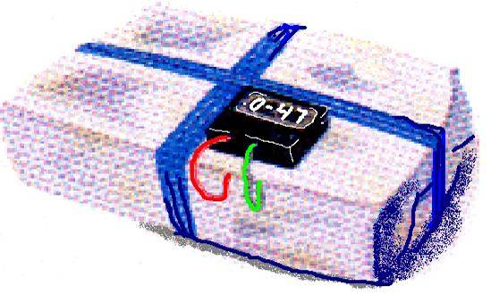
ПРИЗНАКИ, КОТОРЫЕ МОГУТ УКАЗЫВАТЬ НА НАЛИЧИЕ ВЗРЫВНОГО УСТРОЙСТВА
ОБНАРУЖЕНИЕ ПРЕДМЕТОВ ДОМАШНЕГО ОБИХОДА (ЧАЩЕ ДОРОГОСТОЯЩИХ), ЯКОБЫ УТЕРЯННЫХ ИЛИ ЗАБЫТЫХ
НАЛИЧИЕ НА ОБНАРУЖЕННОМ ПРЕДМЕТЕ ПРОВОДОВ, ИЗОЛЕНТЫ, ВЕРЕВОК
ПОДОЗРИТЕЛЬНЫЕ ЗВУКИ (ЩЕЛЧКИ, ТИКАНЬЕ ЧАСОВ И Т.П.) ИЗДАВАЕМЫЕ ПРЕДМЕТОМ
ОТ ПРЕДМЕТА ИСХОДИТ НЕОБЫЧНЫЙ ЗАПАХ

Slide 46
МЕРЫ ПРЕДУПРЕДИТЕЛЬНОГО ХАРАКТЕРА ПРИ УГРОЗЕ ТЕРРОРИСТИЧЕСКИХ АКТОВ
Ужесточение пропускного режима на территорию объекта.
Ежедневные осмотры объекта и обходы территории с целью выявления ВУ и подозрительных предметов.
Периодическая комиссионная проверка складских помещений.
Более тщательный подбор и проверка кадров.
Организация и проведение совместно с сотрудниками правоохранительных органов инструктажей и прак-тических занятий по предупреждению террористических актов и действиям при их угрозе.
При заключении договоров аренды включать пункт, дающие право администрации проверять сдаваемые помещения по своему усмотрению.

Slide 47
ДЕЙСТВИЯ ДОЛЖНОСТНЫХ ЛИЦ ПРИ ПОЛУЧЕНИИ ИНФОРМАЦИИ ОБ УГРОЗЕ ВЗРЫВА ИЛИ ОБНАРУЖЕНИИ ВУ
Немедленно сообщить об обнаружении подозри-тельного предмета правоохранительным органам.
Удалить сотрудников на безопасное расстояние (при необходимости приступить к эвакуации).
Обеспечить возможность подъезда к месту обнаружения ВУ машин МВД, ФСБ, «СКОРОЙ ПОМОЩИ», ПОЖАРНОЙ СЛУЖБЫ, МЧС.
Обеспечить присутствие лиц, обнаруживших ВУ, зафиксировать их установочные данные.
Во всех случаях НЕ ПРИБЛИЖАТЬСЯ, НЕ ТРОГАТЬ, НЕ ПЕРЕМЕЩАТЬ и НЕ ВСКРЫВАТЬ находку.

Slide 48
ДЕЙСТВИЯ НАСЕЛЕНИЯ
ПРИ ОБНАРУЖЕНИИ
ПОДОЗРИТЕЛЬНОГО ПРЕДМЕТА
Если Вы обнаружили предмет,
который по Вашему мнению
не должен находиться
«в этом месте и в это время»,
не оставляйте этот факт
без внимания!!!
Бесхозная или забытая вещь
обнаружена Вами в транспорте:
опросите находящихся рядом людей и,
если хозяин не установлен,
НЕМЕДЛЕННО
сообщите водителю (машинисту)!
Подозрительный предмет обнаружен
в подъезде Вашего дома.
Опросите соседей, возможно,
он принадлежит им.
Если владелец не установлен –
НЕМЕДЛЕННО
сообщите в отделение милиции!!
Если подозрительный предмет
обнаружен в учреждении,
НЕМЕДЛЕННО
сообщите о находке
администрации!!!

Slide 49
ЗАХВАТ ЗАЛОЖНИКОВ
- Не ведите себя вызывающе, молча переносите лишения, оскорбления и унижения, не смотрите в глаза преступникам,
-Выполняйте требования преступников, не спорьте с ними, не рискуйте своей жизнью и жизнями окружающих;
- На совершение любых действий (встать, попить, сходить в туалет) спрашивайте разрешение, демонстрируйте полную покорность;
- Если вы ранены, поменьше двигайтесь – это сохранит ваши силы;
- Постарайтесь запомнить приметы преступников, их одежду, темы разговоров, упоминаемые имена и клички, манеру разговора и поведения.
- Помните - спецслужбы уже действуют и предпримут все не-обходимое для вашего освобождения.
- Во время проведения операции по освобождению лежите на полу лицом вниз, закройте голову руками и не двигайтесь, держитесь подальше от дверей и окон.
- Не бегите навстречу сотрудникам спецслужб - вас могут принять за преступника;

Slide 50
ТЕЛЕФОН для сообщений
102

